Slide 1

Digital Skills Journey:
Step by Step
Lesson 8 Title:
What You Can Do with ChatGPT
Digital Skills Journey: Step by Step
Developed by Tsuyoki Koike (JICA Volunteer, South Africa)
License: Creative Commons Attribution 4.0 (CC BY 4.0)
Free to use, copy, and share for educational purposes.
Notes:
レッスン8タイトル：
ChatGPTでできることと使い方

Slide 2
Lesson 8 Title: What You Can Do with ChatGPT
Today’s Points:
1️⃣ChatGPT can create, translate, summarize, and talk.
2️⃣ChatGPT works with text, voice, and images.
Notes:
今日のレッスンのポイント
1️⃣ChatGPT は作る・翻訳・要約・会話など多くのことができる。
2️⃣ChatGPT は文章・音声・画像の３つに対応している。

Slide 3
Lesson 8 Title:What You Can Do with ChatGPT
1️⃣ChatGPT can create, translate, summarize, and talk.
Main Idea:
①Create text | Write emails, reports, explanations, stories.
②Translate languages | English ⇄ Other languages.
③Summarize | Turn long text into short, clear points.
④Explain | Make difficult topics easy to understand.
⑤Create images | Type a description → AI generates pictures.
⑥Voice conversation | You can talk to ChatGPT using your microphone.
⑦Read images | ChatGPT can understand photos and give explanations.
Notes:
主な考え方：
①文章作成 メール、レポート、説明文、物語など。
②翻訳 英語 ⇄ 他言語。
③要約 長い文章を短く、わかりやすく整理。
④説明 難しい内容を簡単に説明。
⑤画像生成 テキストで指示 → AIが画像を作成。
⑥音声会話 マイクを使ってChatGPTと話せる。
⑦画像読み取り 写真を理解し、説明してくれる。

Slide 4
Lesson 8 Title:What You Can Do with ChatGPT
2️⃣ChatGPT works with text, voice, and images.
Main Idea：
・Text: Type your question and press “Send.”
・Translation: Type “Translate this into English.”
・Summary: Type “Summarize this text.”
・Image generation: Type “Create an image of …”
・Voice conversation: Tap the microphone icon and speak.
・Image reading: Upload a photo and ask “What is this?”
Notes:
主な考え方：
・文章作成：質問を入力して送信するだけ。
・翻訳：「これを英語に翻訳して」と入力。
・要約：「この文章を要約して」と入力。
・画像生成：「〜の画像を作って」と指示。
・音声会話：マイクアイコンを押して話すだけ。
・画像読み取り：写真をアップし「これは何？」と聞く。

Slide 5

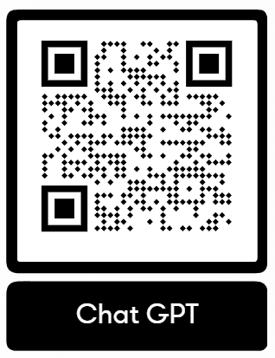
Lesson 8 Title:What You Can Do with ChatGPT
3️⃣ Lesson Summary
※This image was created with AI.
Let’s register and try using it！
Notes:
レッスンのまとめ：
登録して使ってみましょう！
※この画像はAIで作成しました。

